Slide 1
Norðurland eystra
Ričards Vētra og Latrell Catley Kenny

Slide 2
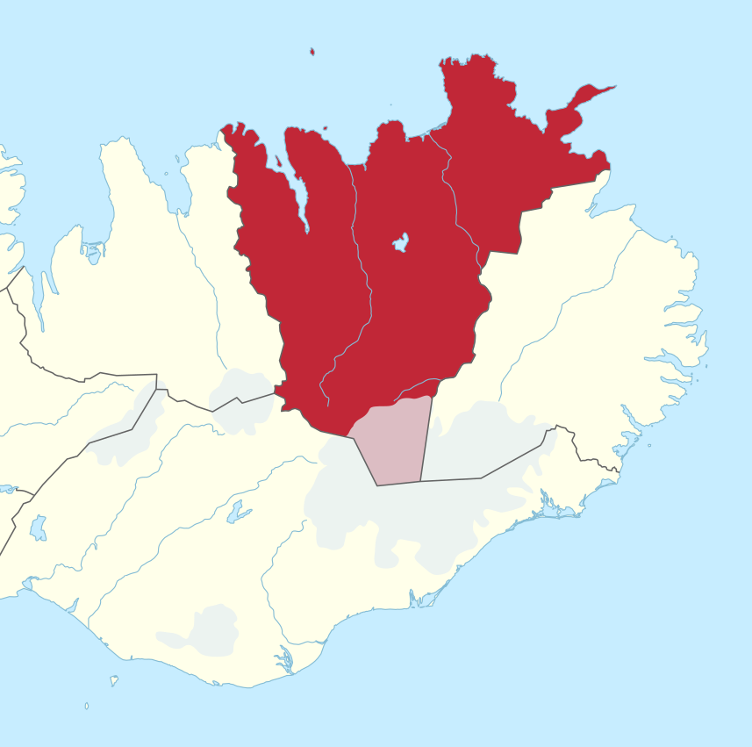
Áhugaverðir staðir á Norðurlandi Eystra.
Norðurland Eystra er mjög fallegt. Það hefur hraunbreiður, upptökustaði frá Game of Thrones sjónvarpsþáttaröð, hvalaskoðun, ekki marga skóga, lengsta gljúf á Íslandi, vatnsmesta foss í Evrópu.

Slide 3
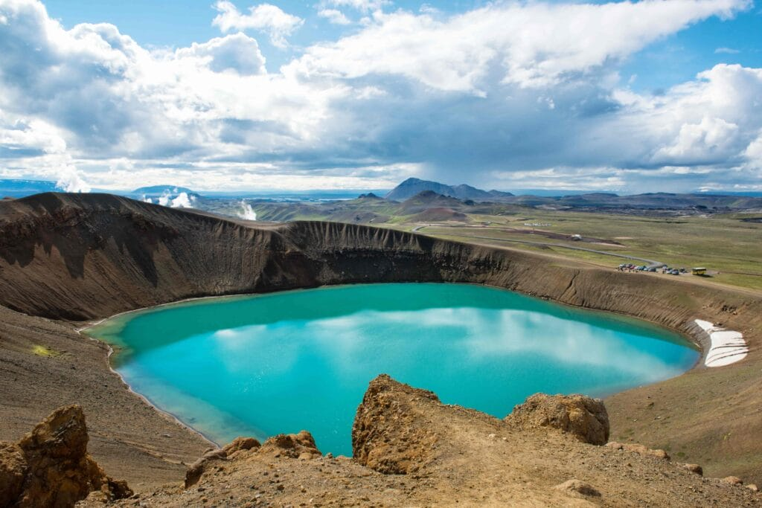
Krafla hraunbreiða
Er í Mývatnssveit. Þessi hraunbreiða er frekar ný. Stöðuvatnið hefur fallegan bláan lít.

Slide 4
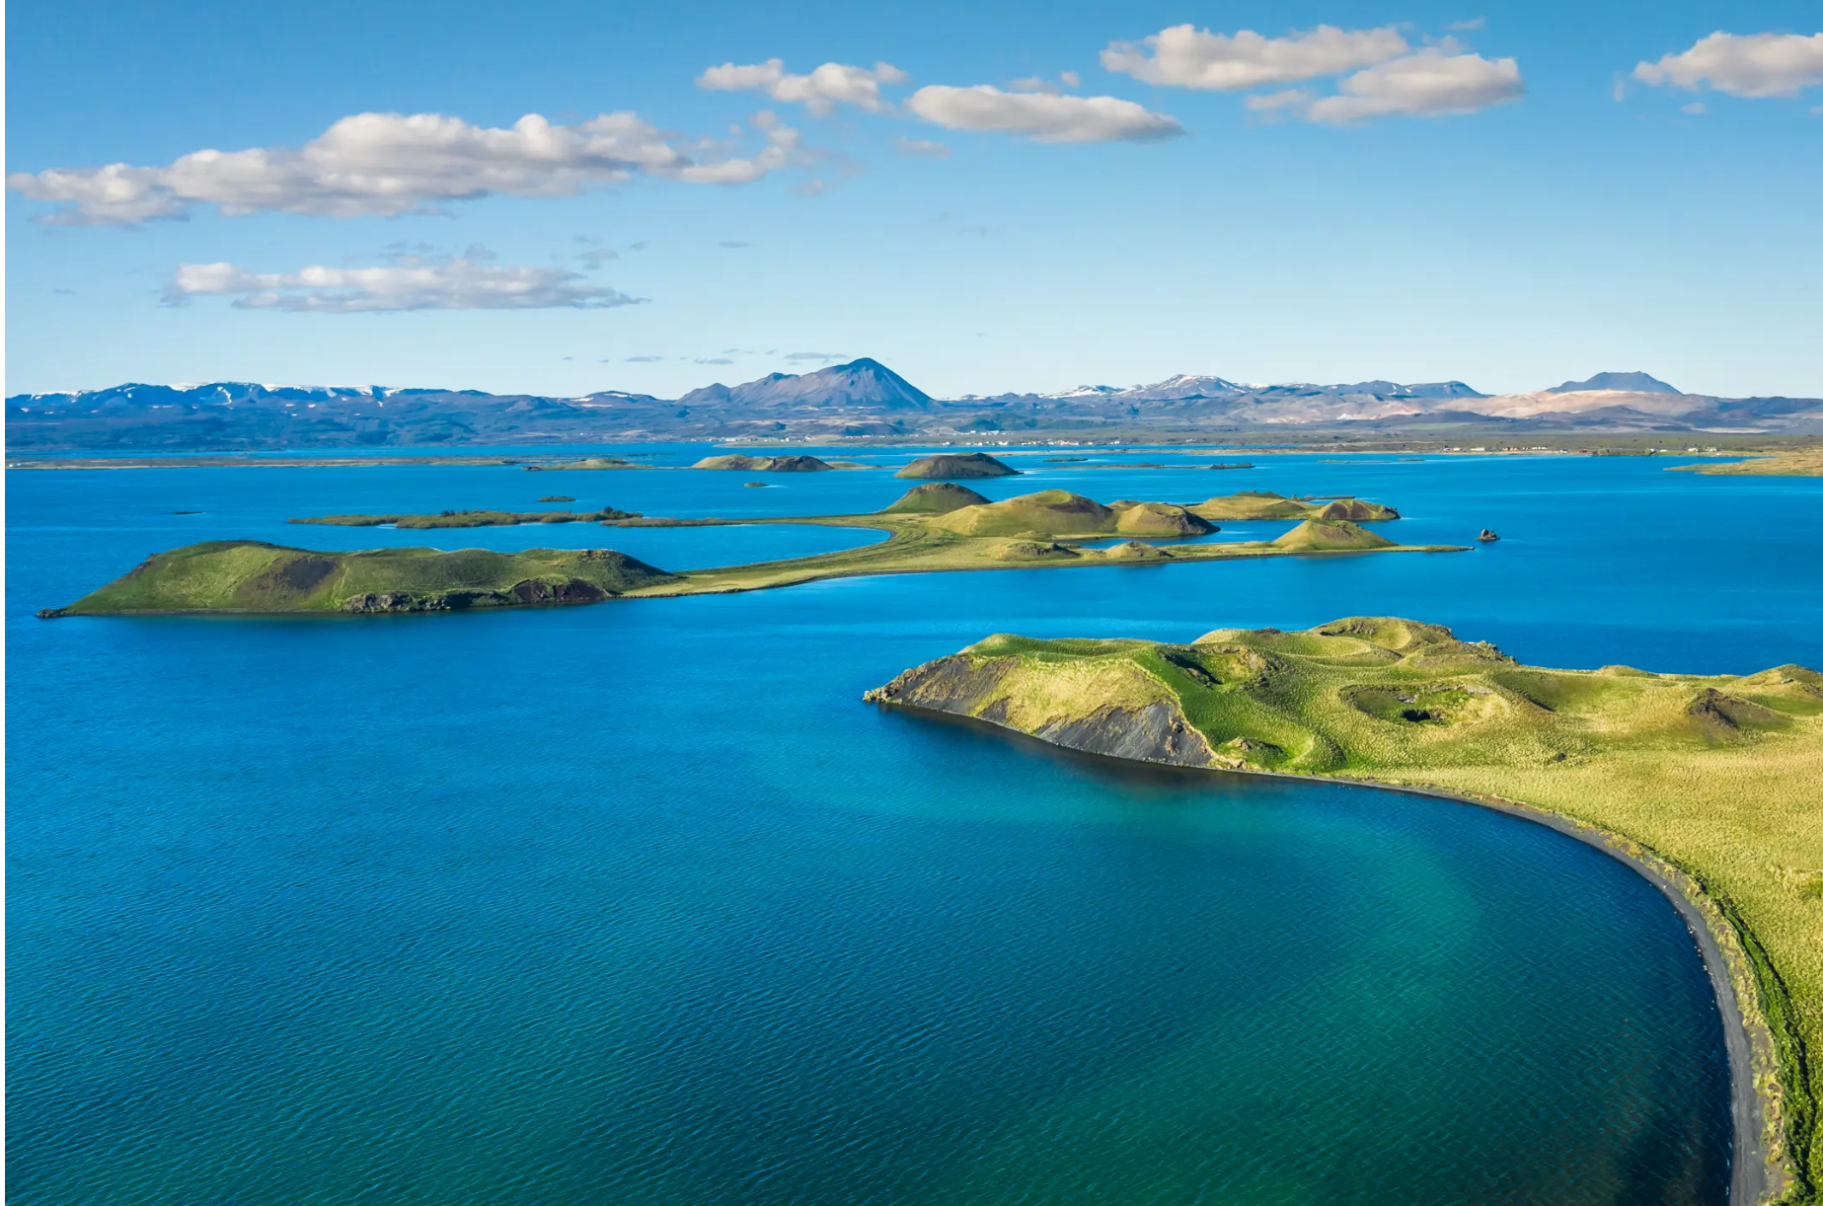
Mývatn
Mývatn er stöðuvatn og var tökustaður fyrir tökur á Game of Thrones og hefur fallegt útsýni.

Slide 5
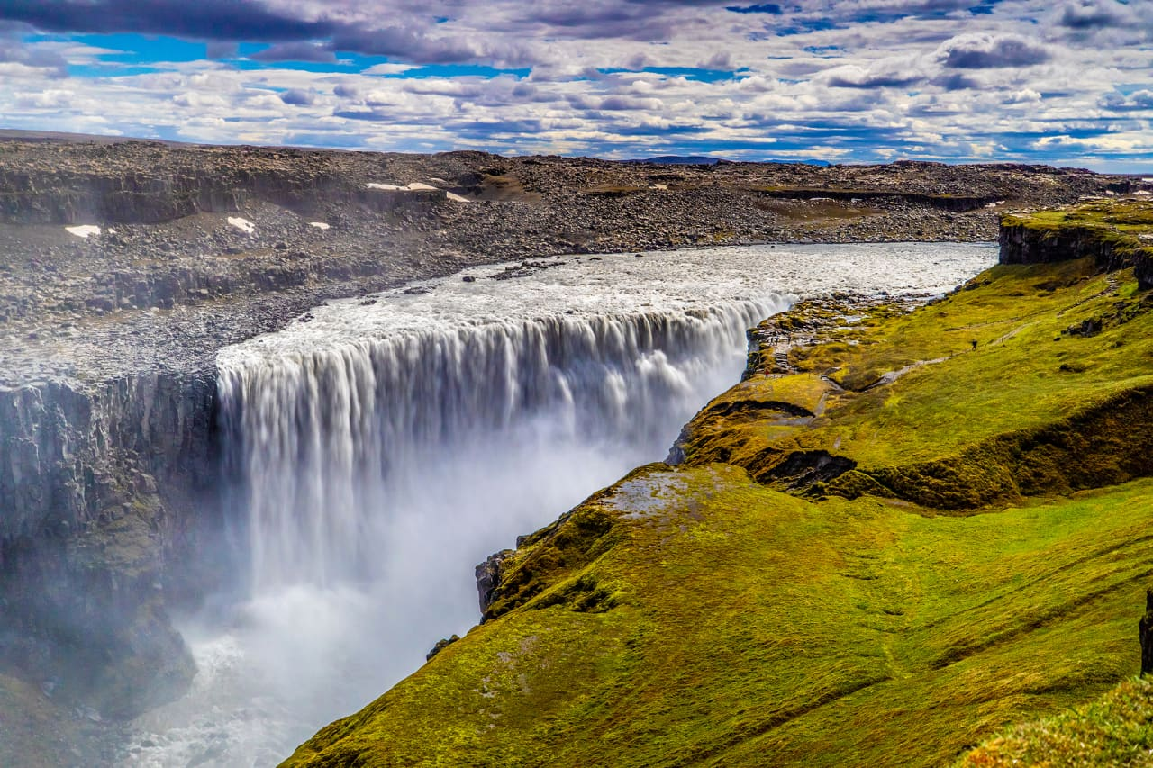
Dettifoss
Þetta er afl-mesti foss í Evrópu, vatn er að falla 44m.

Slide 6
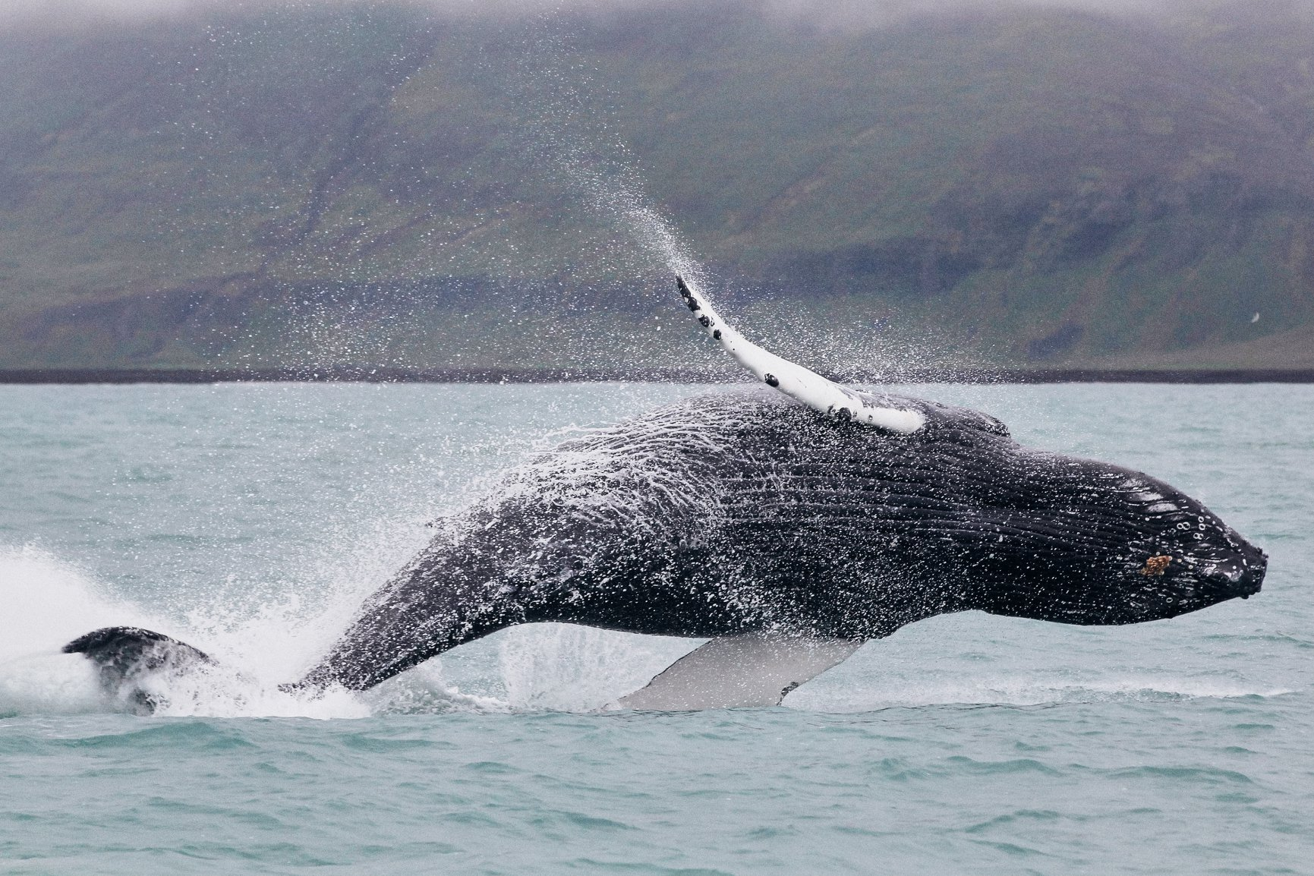
Húsavik
Húsavik er vinsælasti bær í Evrópu til að skoða á hvalir. Þú getur séð háhyrninga, hnúfubak, hrefnu og bláhvali og fleiri.

Slide 7
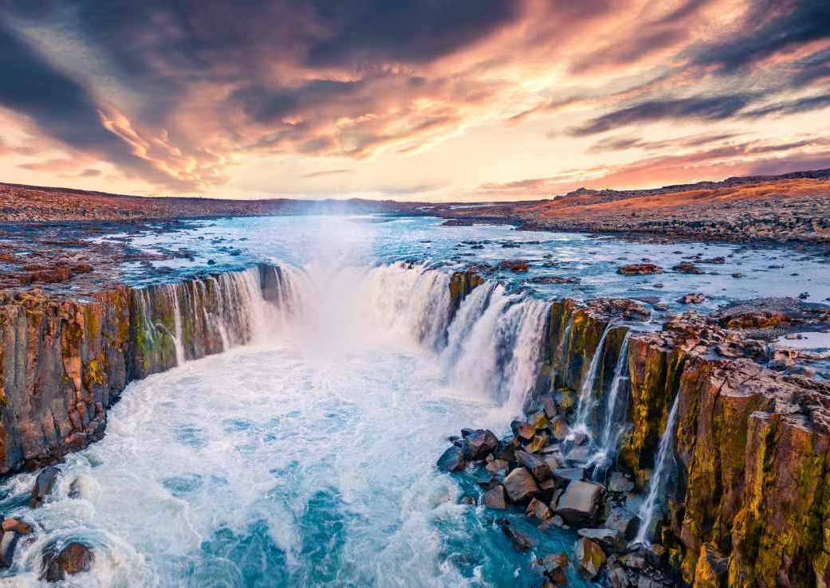
Jökulsárgljúfur
Þetta er lengsti gljúfur í Íslandi, hann er 25 km langur og 500m breiður.

Slide 8
Takk fyrir!

